Slide 1
第8回OpenChain Japan Work Group オンライン会合アンケート
2021/10/20開催

Slide 2
第8回OpenChain Japan Work Groupオンライン会合アンケート

Slide 3
第8回OpenChain Japan Work Groupオンライン会合アンケート

Slide 4
第8回OpenChain Japan Work Groupオンライン会合アンケート

Slide 5
第8回OpenChain Japan Work Groupオンライン会合アンケート

Slide 6
第8回OpenChain Japan Work Groupオンライン会合アンケート

Slide 7
第8回OpenChain Japan Work Groupオンライン会合アンケート

Slide 8
第8回OpenChain Japan Work Groupオンライン会合アンケート

Slide 9
第7回OpenChain Japan Work Group オンライン会合アンケート
2021/7/29開催

Slide 10
第7回OpenChain Japan Work Groupオンライン会合アンケート

Slide 11
第7回OpenChain Japan Work Groupオンライン会合アンケート

Slide 12
第7回OpenChain Japan Work Groupオンライン会合アンケート

Slide 13
第7回OpenChain Japan Work Groupオンライン会合アンケート

Slide 14
第7回OpenChain Japan Work Groupオンライン会合アンケート

Slide 15
第7回OpenChain Japan Work Groupオンライン会合アンケート

Slide 16
第7回OpenChain Japan Work Groupオンライン会合アンケート

Slide 17
第6回OpenChain Japan Work Group オンライン会合アンケート
2021/5/26開催

Slide 18
第6回OpenChain Japan Work Groupオンライン会合アンケート

Slide 19
第6回OpenChain Japan Work Groupオンライン会合アンケート

Slide 20
第6回OpenChain Japan Work Groupオンライン会合アンケート

Slide 21
第6回OpenChain Japan Work Groupオンライン会合アンケート

Slide 22
第6回OpenChain Japan Work Groupオンライン会合アンケート

Slide 23
第6回OpenChain Japan Work Groupオンライン会合アンケート

Slide 24
第6回OpenChain Japan Work Groupオンライン会合アンケート

Slide 25
第5回OpenChain Japan Work Group オンライン会合アンケート
2021/3/17開催

Slide 26
第5回OpenChain Japan Work Groupオンライン会合アンケート

Slide 27
第5回OpenChain Japan Work Groupオンライン会合アンケート

Slide 28
第5回OpenChain Japan Work Groupオンライン会合アンケート

Slide 29
第5回OpenChain Japan Work Groupオンライン会合アンケート

Slide 30
第5回OpenChain Japan Work Groupオンライン会合アンケート

Slide 31
第5回OpenChain Japan Work Groupオンライン会合アンケート

Slide 32
第5回OpenChain Japan Work Groupオンライン会合アンケート

Slide 33
第1回Newbies会合アンケート

Slide 34
第1回Newbies会合アンケート

Slide 35
第1回Newbies会合アンケート

Slide 36
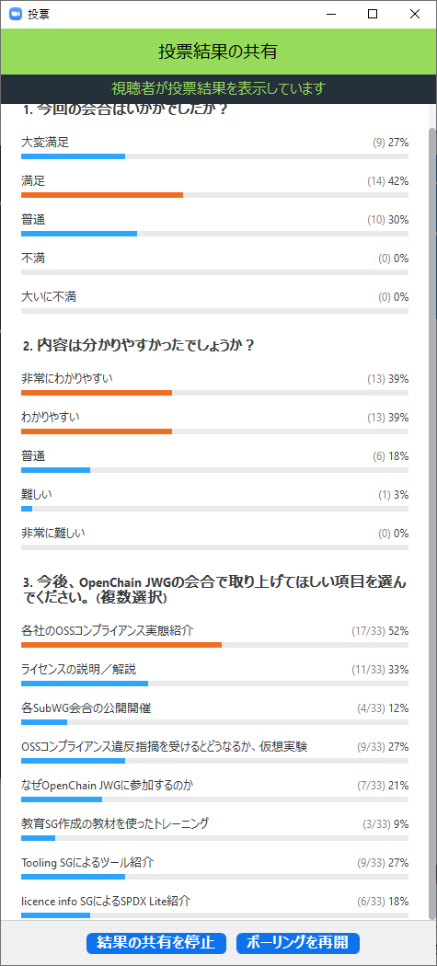

Slide 37
第4回OpenChain Japan Work Group オンライン会合アンケート
2020/12/16開催

Slide 38
第4回OpenChain Japan Work Groupオンライン会合アンケート

Slide 39
第4回OpenChain Japan Work Groupオンライン会合アンケート

Slide 40
第4回OpenChain Japan Work Groupオンライン会合アンケート

Slide 41
第4回OpenChain Japan Work Groupオンライン会合アンケート

Slide 42
第4回OpenChain Japan Work Groupオンライン会合アンケート

Slide 43
第4回OpenChain Japan Work Groupオンライン会合アンケート

Slide 44
第4回OpenChain Japan Work Groupオンライン会合アンケート

Slide 45
第3回OpenChain Japan Work Group オンライン会合アンケート
2020/10/15開催

Slide 46
第3回OpenChain Japan Work Groupオンライン会合アンケート

Slide 47
第3回OpenChain Japan Work Groupオンライン会合アンケート

Slide 48
第3回OpenChain Japan Work Groupオンライン会合アンケート

Slide 49
第3回OpenChain Japan Work Groupオンライン会合アンケート

Slide 50
第2回OpenChain Japan Work Group オンライン会合アンケート
2020/6/18開催

Slide 51
第2回OpenChain Japan Work Groupオンライン会合アンケート

Slide 52
第2回OpenChain Japan Work Groupオンライン会合アンケート

Slide 53
第2回OpenChain Japan Work Groupオンライン会合アンケート

Slide 54
第2回OpenChain Japan Work Groupオンライン会合アンケート

Slide 55
第2回OpenChain Japan Work Groupオンライン会合アンケート

Slide 56
第2回OpenChain Japan Work Groupオンライン会合アンケート

Slide 57
第2回OpenChain Japan Work Groupオンライン会合アンケート

